Slide 1
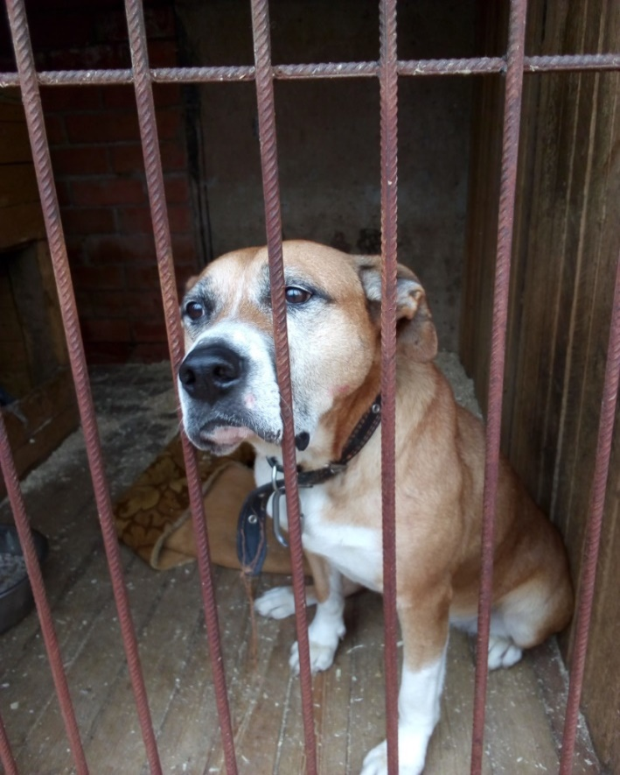
Человек собаке друг
Муниципальное дошкольное образовательное учреждение «Детский сад № 12 «Полянка» Тутаевского муниципального района
Составили:
Ерпулева Ольга Ивановна,
воспитатель высшей категории
Тимофеева Наталья Алексеевна, воспитатель высшей категории
г. Тутаев, 2018 г.

Slide 2
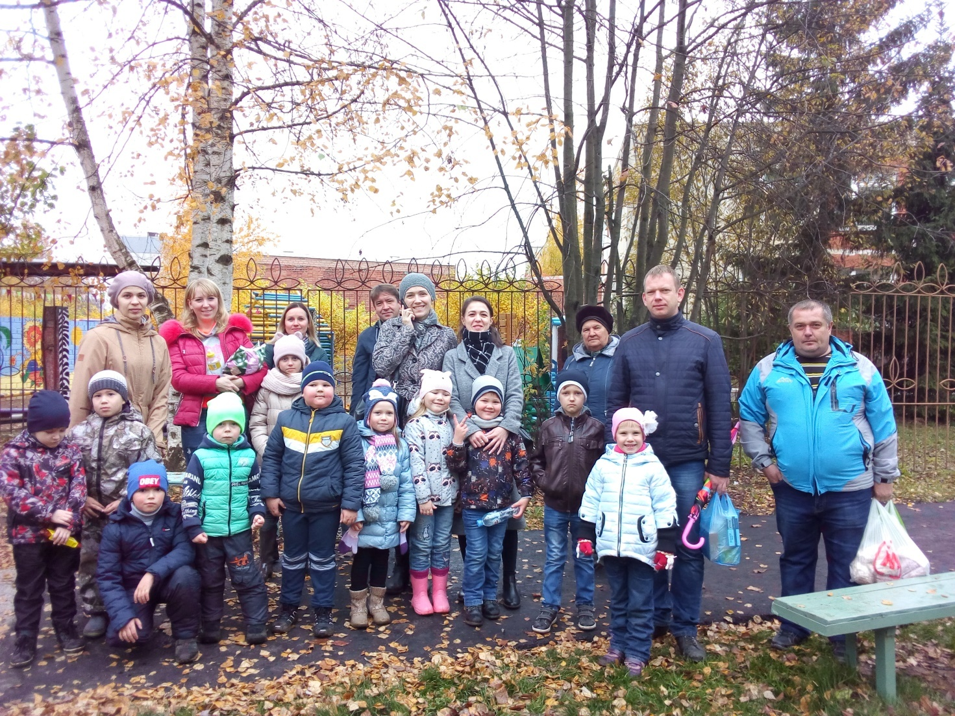
Родители и дети группы «Ежевичка» 14 октября собрались посетить приют для собак и поучаствовать в программе « Право на жизнь»

Slide 3
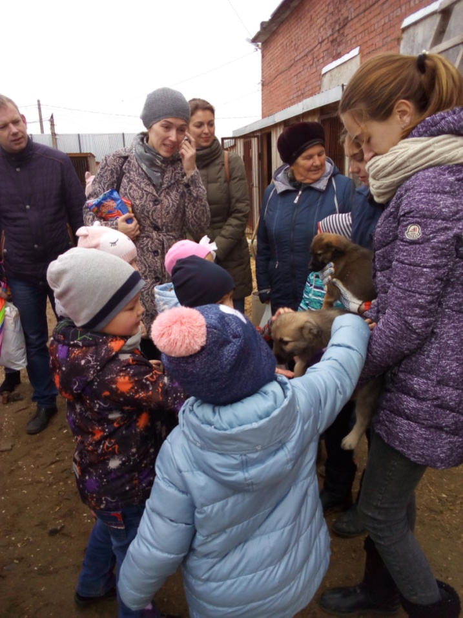
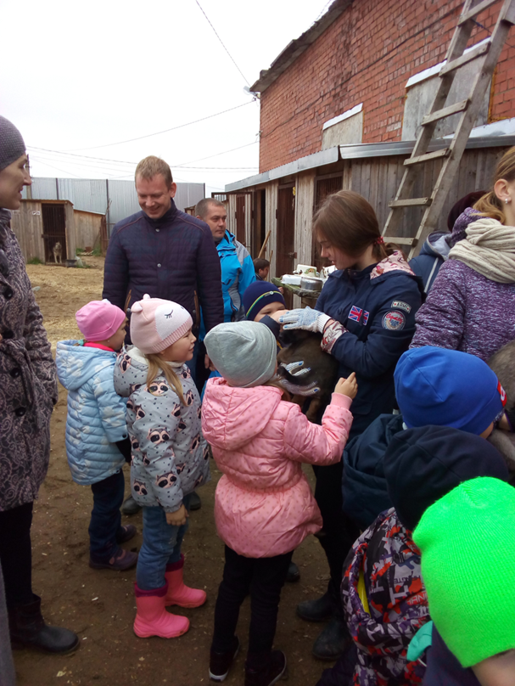
Дети и взрослые знакомились с питомцами приюта.

Slide 4
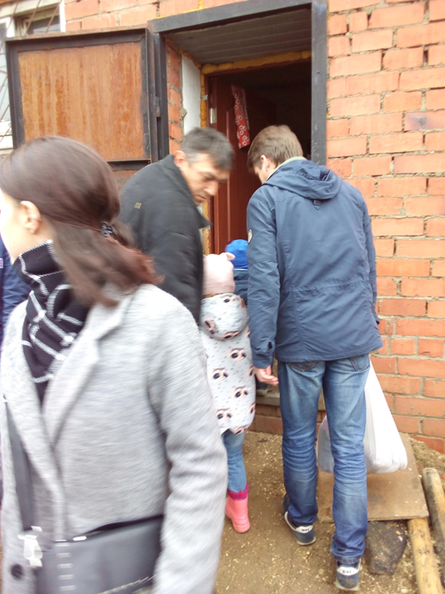
Взрослые и дети позаботились о питомцах и принесли продукты для кормление животных

Slide 5
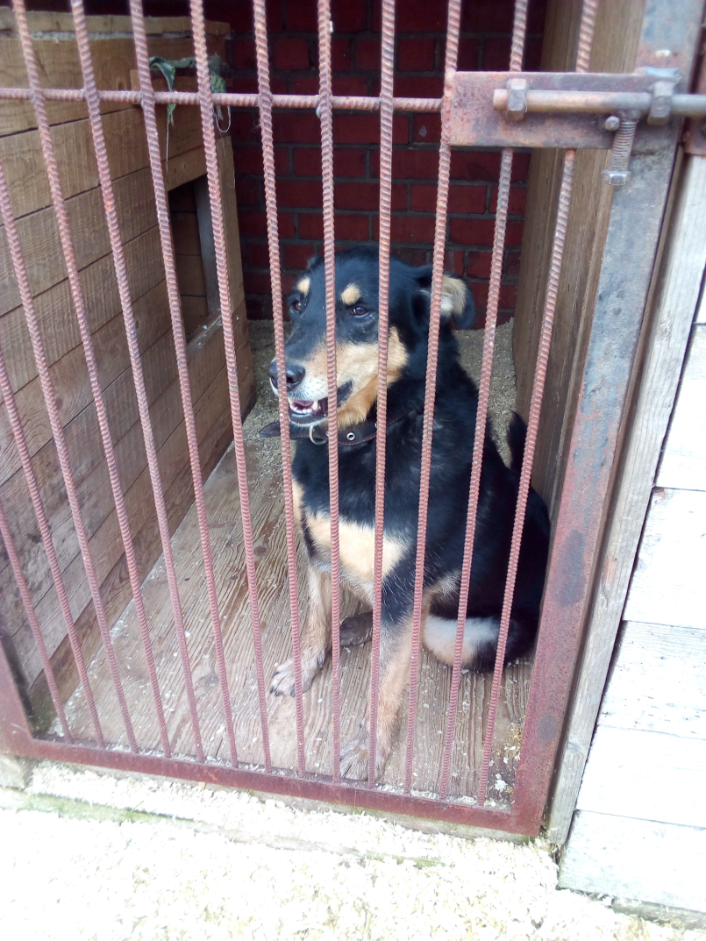
Я ищу хозяина

Slide 6
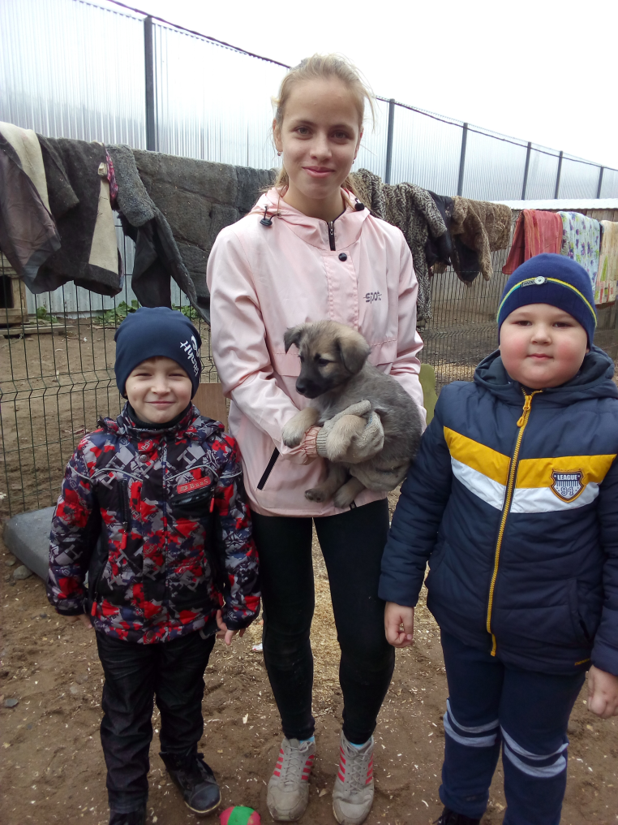
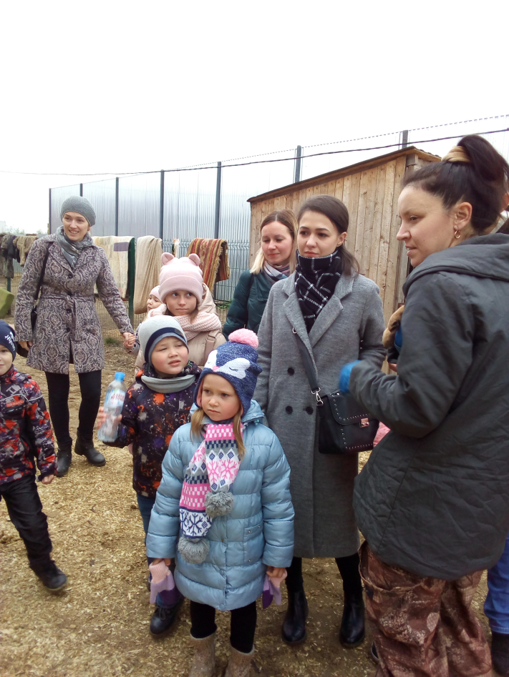
ВОЛОНТЕРЫ ПРИЮТА РАССКАЗАЛИ ДЕТЯМ О ЖИВОТНЫХ

Slide 7
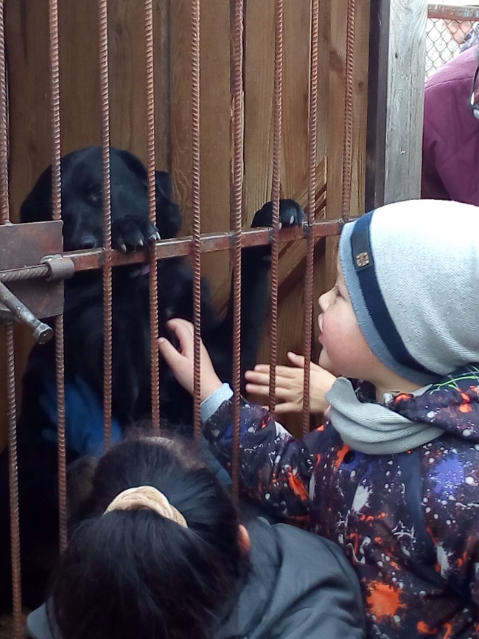
Общение с животными доставило много радости детям и взрослым

Slide 8
Позаботимся о животных все вместе

Slide 9
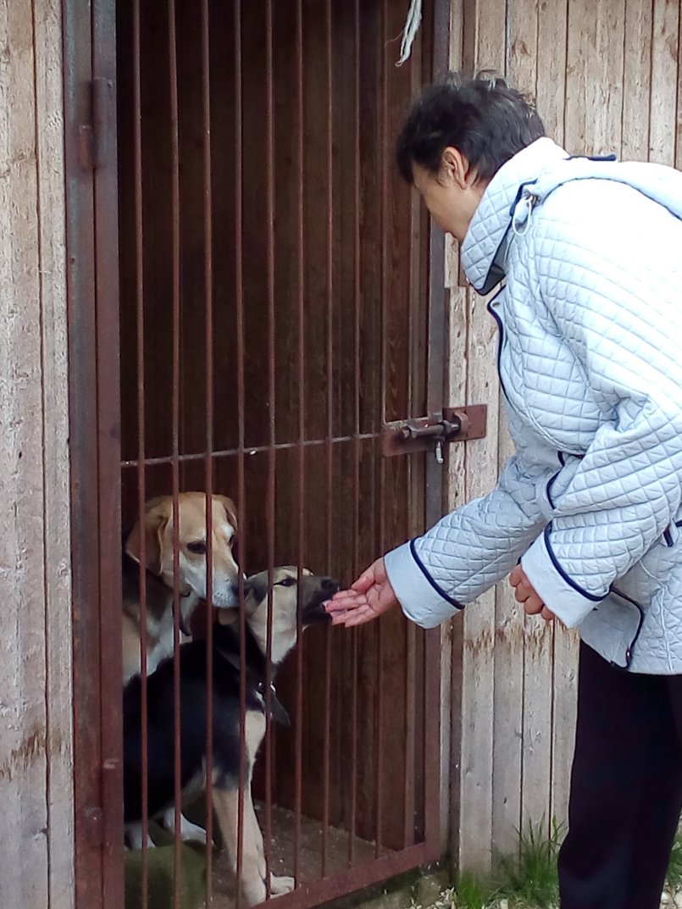
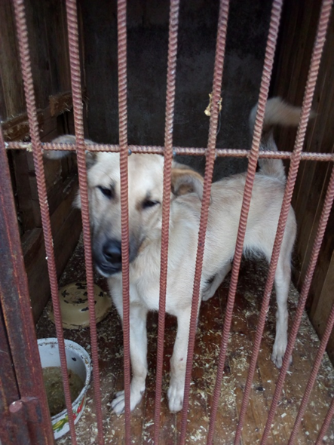
Давайте заботиться о братьях наших меньших

